Slide 1
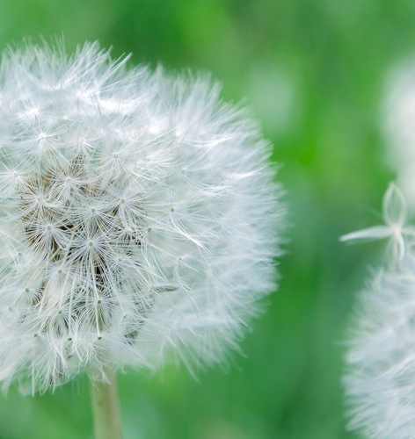
BY YUSHEN
语文 二年级 上册 配人教版
植物妈妈有办法
PEOPLE'S EDUCATION EDITION LANGUAGE SECOND GRADE FIRST VOLUME
汇报人：xippt

Slide 2
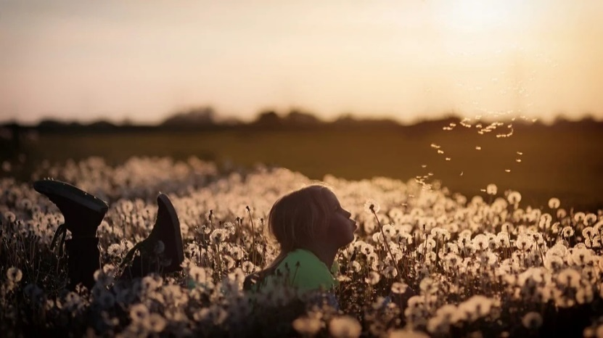
课前导入
孩子长大就要告别妈妈，开始自己崭新的生活。
植物妈妈们用什么办法送别自己的孩子？
让我们去植物王国探究大自然的奥秘吧。

Slide 3
课前导入
朗读课文：
数一数课文一共几小节；
说一说课文写哪几种植物妈妈传播种子的好方法？
五个小节。
分别讲述了 、 、 三种植物妈妈传播种子的方法。
蒲公英
苍耳
豌豆

Slide 4
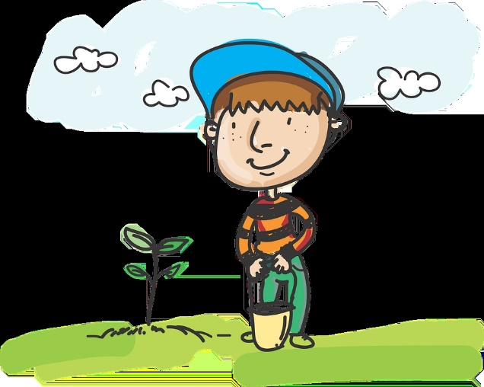
字词认识
zhí
rú
植
如

Slide 5
字词认识
lǚ
wéi（四海为家）
为
旅
wèi（因为）

Slide 6
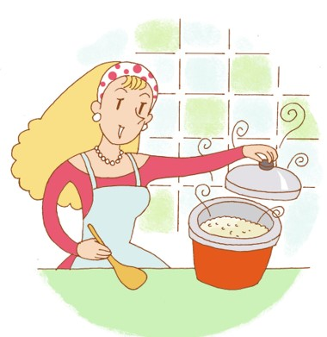
字词认识
bèi
fēn
备
纷

Slide 7
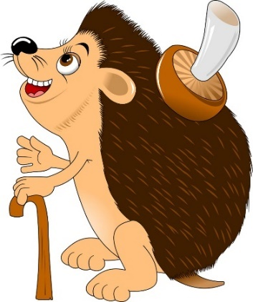
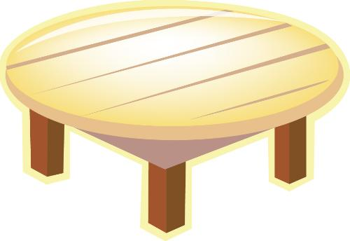
字词认识
cì
dǐ
刺
底

Slide 8
字词认识
zhà
lí
炸
离

Slide 9
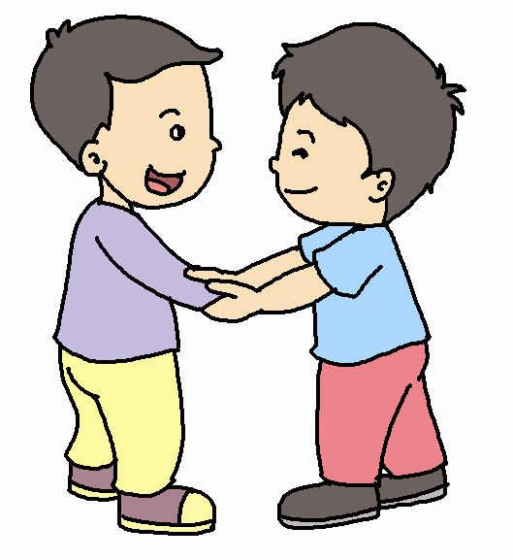
字词认识
chá
shí
察
识

Slide 10
字词认识
cū
粗
dé（得不到）
得
de（跑得快）
děi（可得）

Slide 11
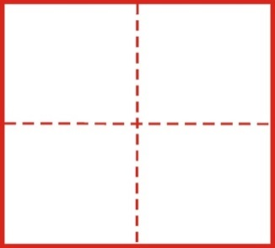
我会写
fǎ rú tā tā wá
法
如
它
她
娃
(办法) （如果）（它们）（她们）（娃娃）

Slide 12
我会写
jiǎo máo gèng zhī shí
脚
毛
更
知
识
(双脚) （羽毛） （更好） （知识）

Slide 13
课文赏析
第一小节，思考问题：
孩子如果已经长大，
就得告别妈妈，四海为家。
牛马有脚，鸟有翅膀，
植物旅行又用什么办法？
1

Slide 14
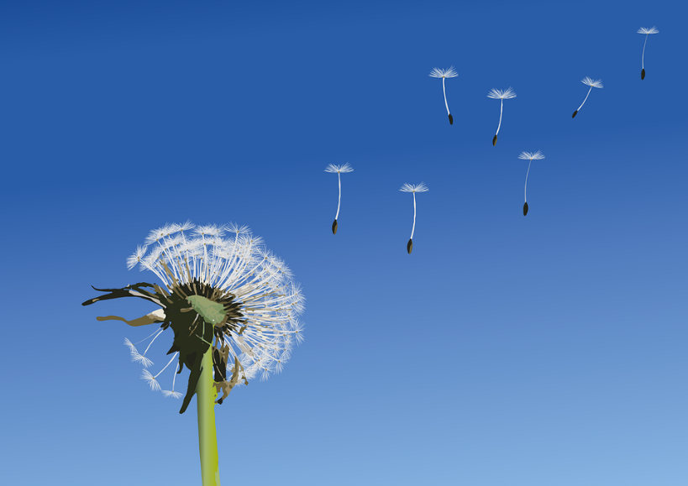
课文赏析
阅读第2～4小节，说一说植物妈妈们用什么办法让孩子离开她？
蒲公英妈妈准备了降落伞，
把它送给自己的娃娃。
只要有风轻轻吹过，
孩子们就乘着风纷纷出发。
2

Slide 15
课文赏析
怎样理解这节诗？
把蒲公英果实上的绒毛比作降落伞，生动形象。称呼“蒲公英”为“妈妈”，称呼“种子”为“孩子”，这是拟人手法，读起来亲切、有趣。

Slide 16
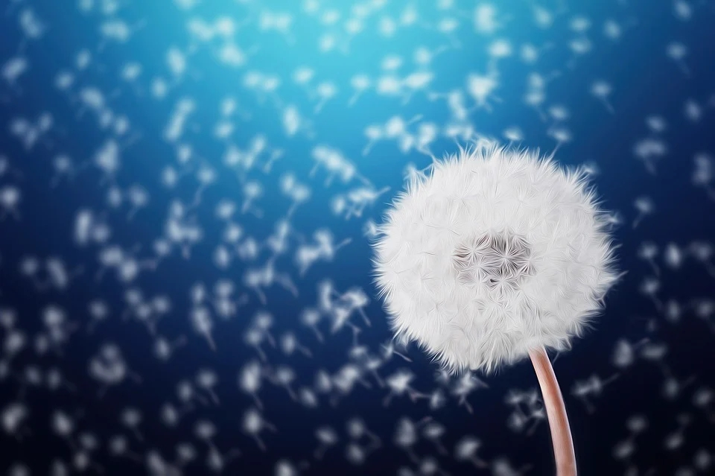
课文赏析
蒲公英妈妈准备了（ ），孩子们（ ）纷纷出发。
降落伞
乘着风

Slide 17
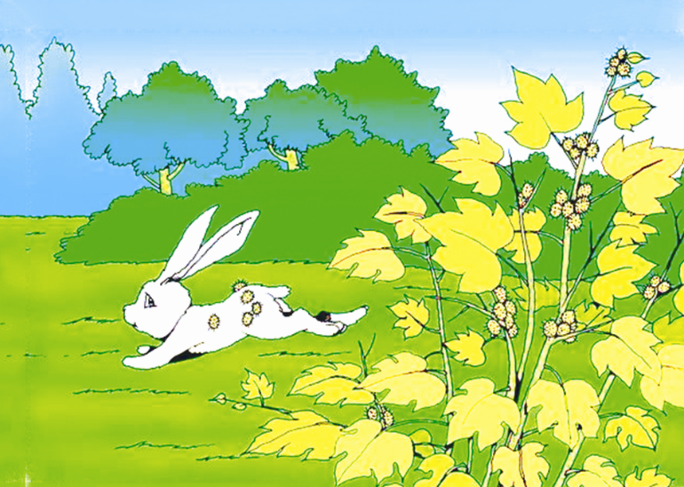
课文赏析
苍耳妈妈有个好办法，
她给孩子穿上带刺的铠甲。
只要挂住动物的皮毛，
孩子们就能去田野、山洼。
3

Slide 18
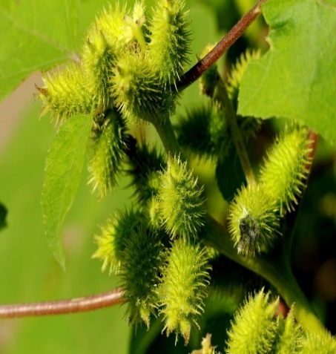
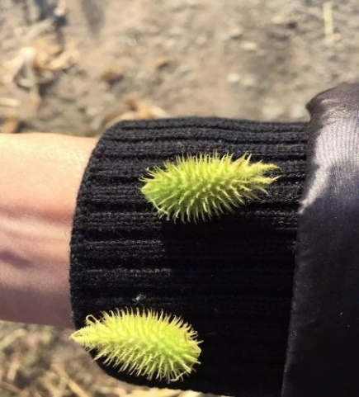
课文赏析
“穿上带刺的铠甲”是什么意思？
苍耳果实的外皮浑身有刺，对苍耳种子起保护作用，所以说“穿上带刺的铠甲”，这样写更加生动、形象。

Slide 19
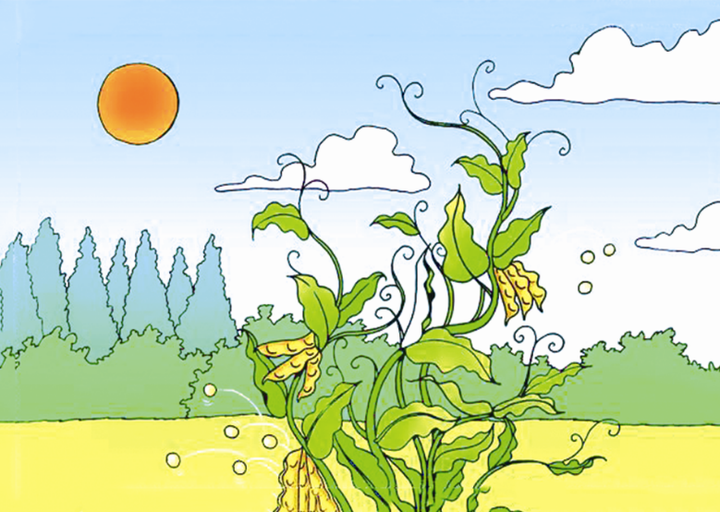
课文赏析
豌豆妈妈更有办法，
她让豆荚晒在太阳底下。
啪的一声，豆荚炸开，
孩子们就蹦着跳着离开妈妈。
4

Slide 20
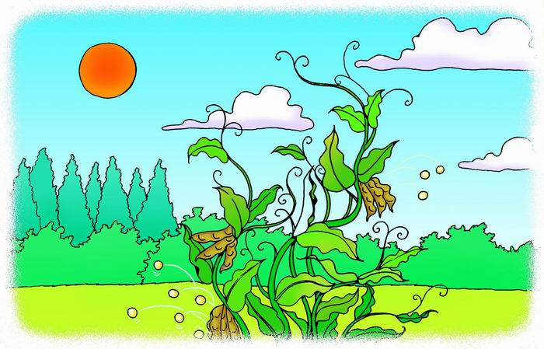
课文赏析
豌豆妈妈让孩子（ ），豆荚炸开，孩子们（ ）离开妈妈。
晒太阳
蹦着跳着

Slide 21
课文赏析
填一填：
蒲公英
苍耳
豌豆
降落伞
铠甲
豆荚
风力吹
皮毛挂
太阳晒

Slide 22
课文赏析
这节诗是什么意思？告诉我们什么道理？
植物妈妈的办法很多很多，
不信你就仔细观察。
那里有许许多多的知识，
粗心的小朋友却得不到它。
5
高高兴兴 进进出出 说说笑笑 花花绿绿

Slide 23
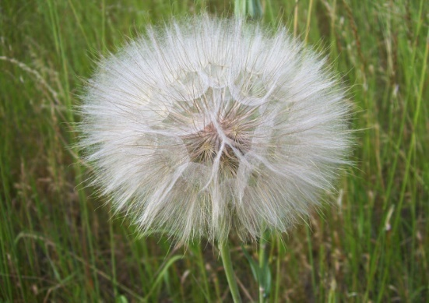
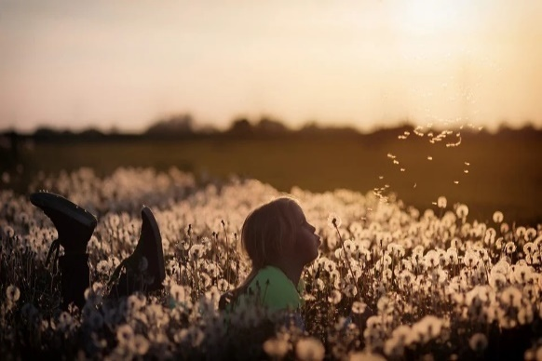
课文赏析
植物传播种子的方法
风传播：
蒲公英、杨树、柳树的种子表面有绒毛。适合借助风力飞翔。

Slide 24
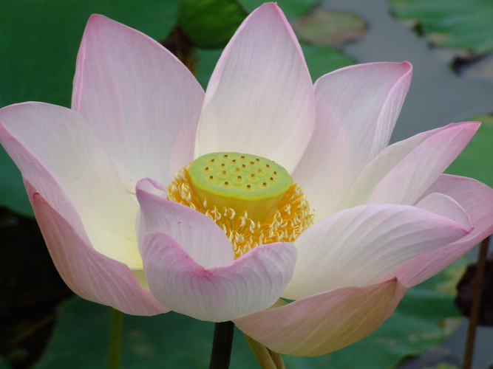
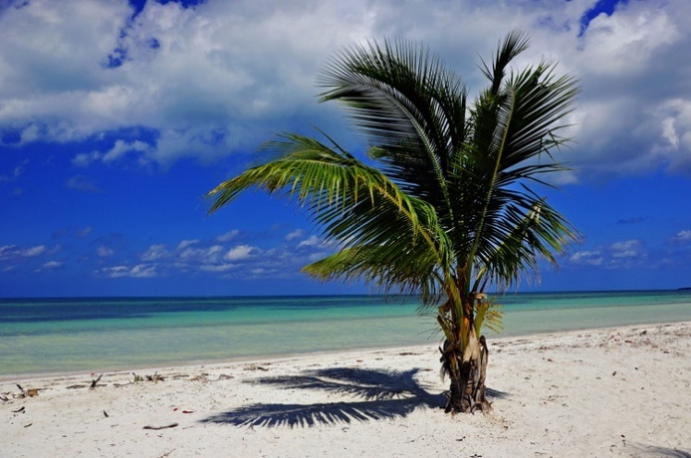
课文赏析
水传播：
荷花等在水中或沼泽地生长的植物，它们的种子常借助水来传播。

Slide 25
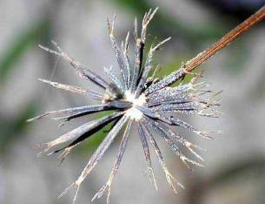
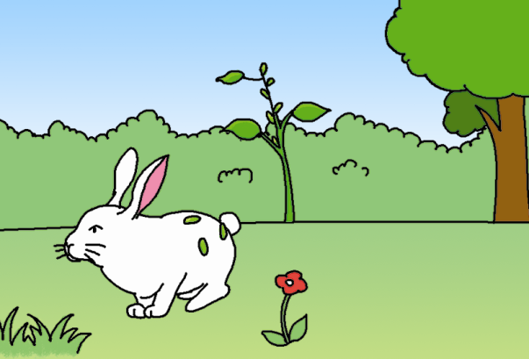
课文赏析
动物传播：
苍耳、鬼针等种子的外面生有刺毛、倒钩，能附着在动物的皮毛上，到处传播。

Slide 26
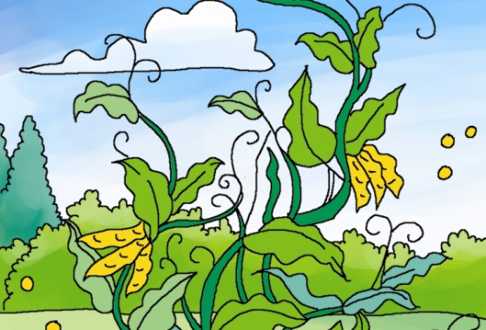
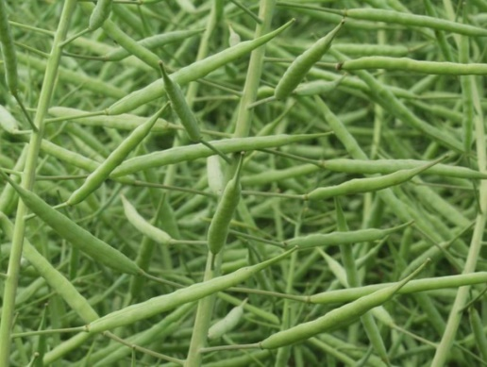
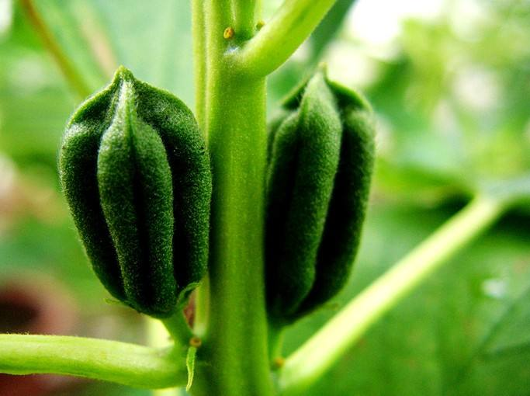
课文赏析
自身传播：
大豆、油菜、芝麻的果皮在烈日的烘烤下，常常啪的一声爆裂，种子会被弹射到远处。

Slide 27
版权声明
感谢您下载xippt平台上提供的PPT作品，为了您和xippt以及原创作者的利益，请勿复制、传播、销售，否则将承担法律责任！xippt将对作品进行维权，按照传播下载次数进行十倍的索取赔偿！
1. 在xippt出售的PPT模板是免版税类(RF:
Royalty-Free)正版受《中国人民共和国著作法》和《世界版权公约》的保护，作品的所有权、版权和著作权归xippt所有,您下载的是PPT模板素材的使用权。
2. 不得将xippt的PPT模板、PPT素材，本身用于再出售,或者出租、出借、转让、分销、发布或者作为礼物供他人使用，不得转授权、出卖、转让本协议或者本协议中的权利。

Slide 28
BY YUSHEN
语文 二年级 上册 配人教版
感谢各位的聆听
PEOPLE'S EDUCATION EDITION LANGUAGE SECOND GRADE FIRST VOLUME
汇报人：xippt

